Slide 1

1
指導者マイページ利用マニュアル
対象資格
公認スタートコーチ（スポーツ少年団）
・実際の画面と文言が若干異なる場合がございますが予めご了承ください。
①指導者マイページを作成する | P2～10
②講習会に申し込む | P11～
P18～20は都道府県要編集

Slide 2
2
スタートコーチの申込はインターネットサービス「指導者マイページ」から行っていただく必要があります。
「指導者マイページ」ログインまでの手順は以下のフローをご参照ください。
指導者マイページを
保有している
YES
指導者マイページに
ログインが可能
YES
マイページへ
ログイン
NO
パスワードを忘れ、
メールアドレスも使えない
NO
パスワードを忘れた
すでに別の公認スポーツ指導者資格*1を保有している
YES
仮ID・仮パスワードを用いて
指導者マイページを作成*2
パスワードがわからない方はこちら
からパスワードを再設定
NO
マイページへログイン
マイページへ
ログイン
「①指導者マイページを作成する（P3） 」
からお手続きください
「②講習会に申し込む（P11）」
からお手続きください
*1 スポーツリーダー、サッカー、バスケットボールを除く
*2 ご希望の方は、公認スポーツ指導者登録係までお問い合わせください TEL：03-5148-1763（平日10時～17時）

Slide 3
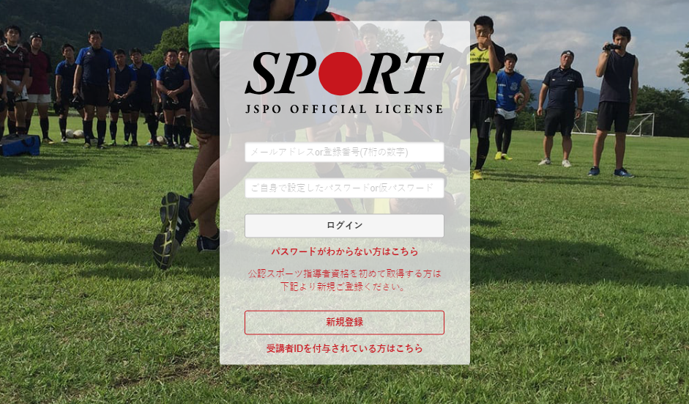
①指導者マイページを作成する （アクセス）
指導者マイページ（https://my.japan-sports.or.jp ）
のトップページにアクセス
「新規登録」をクリック
クリック

Slide 4
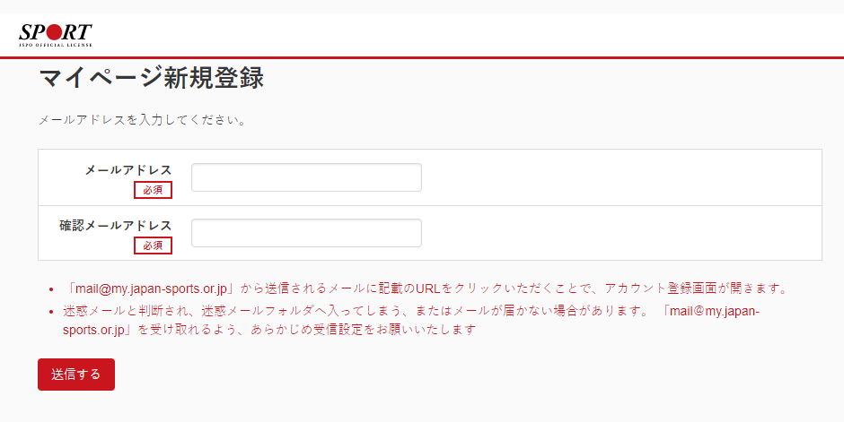
4
①指導者マイページを作成する （メールアドレス登録）
登録したいメールアドレスを2回入力
「送信する」をクリック
メールアドレス
入力（2回）
クリック

Slide 5
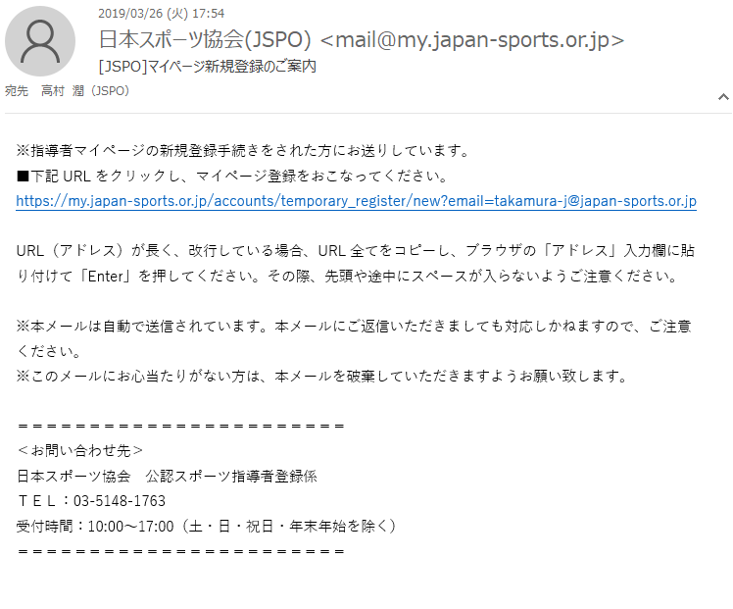
5
①指導者マイページを作成する （メール受信、URLクリック）
自動送信されてくるメールを開く
メールが届かない場合、迷惑メールフォルダに振り分けられているか、お使いのプロバイダ等によってブロックされている可能性があります。迷惑メール設定を見直していただくか、別のメールアドレスでの登録をお試しください。
URLをクリック
クリック

Slide 6
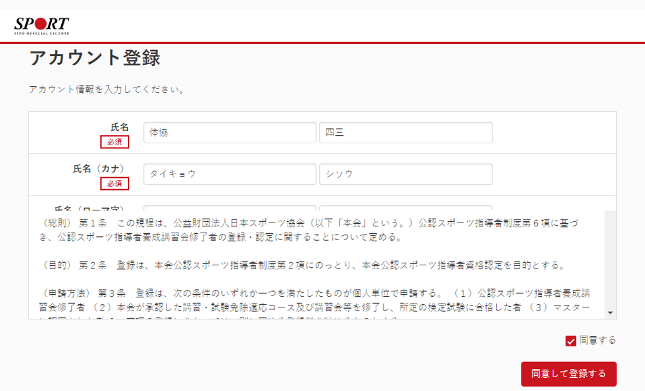
6
①指導者マイページを作成する （情報入力）
氏名・生年月日等必要事項を入力
「同意して登録する」をクリック
必要事項を入力
規則は最後まで（一番下まで）ご確認ください。
チェック
クリック

Slide 7
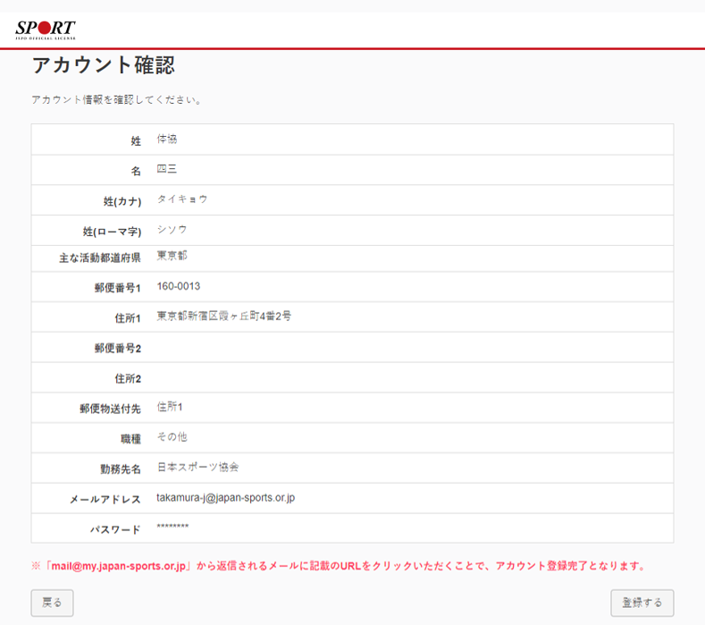
①指導者マイページを作成する （入力情報確認、登録）
入力した情報に間違いがないか確認
（修正が必要であれば「戻る」をクリック）
間違いなければ
「登録する」をクリック
クリック

Slide 8
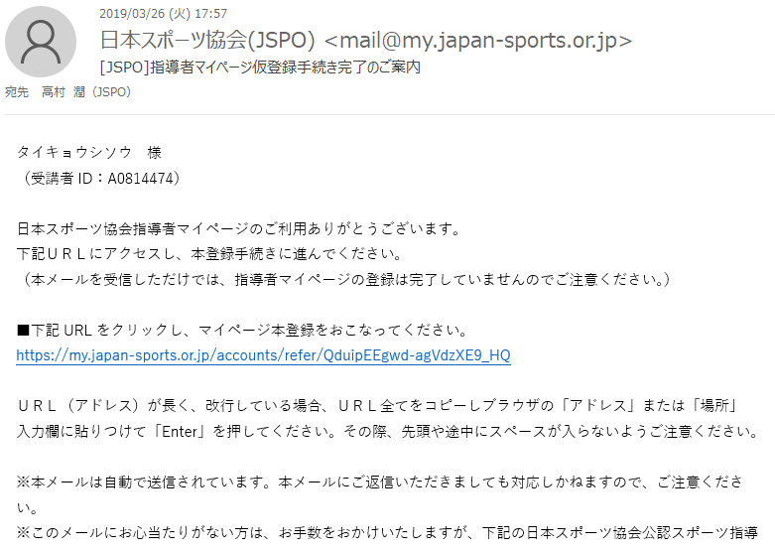
8
①指導者マイページを作成する （仮登録メール受信、URLクリック）
自動送信されてくるメールを開く
URLをクリック
クリック

Slide 9
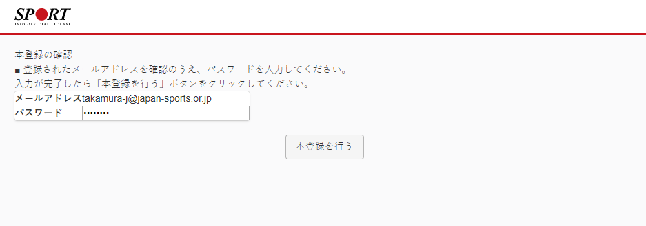
9
①指導者マイページを作成する （本登録）
先ほど設定したパスワードを入力
「本登録を行う」をクリック
パスワード入力
クリック

Slide 10
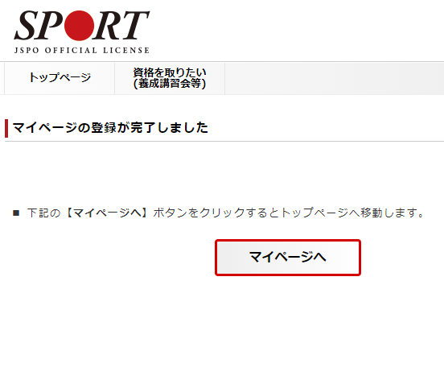
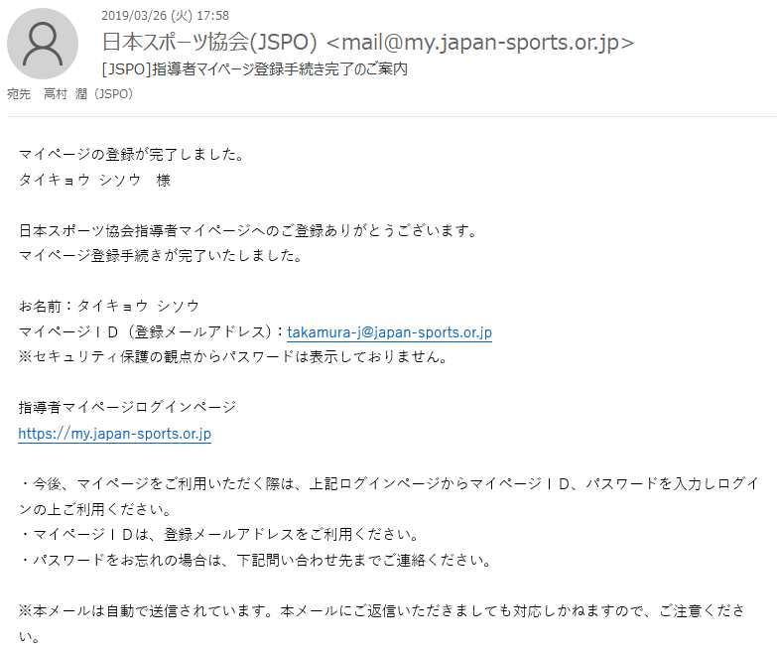
10
①指導者マイページを作成する （登録完了）
登録完了！
以下の画面に
切り替わります
登録完了のメール
が届きます

Slide 11
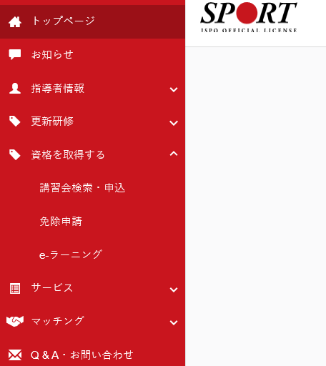
11
②講習会に申し込む （「指導者マイページ」メニュー選択）
「指導者マイページ」トップページメニューの
「資格を取得する」をクリック
「講習会検索・申込」をクリック
①クリック
②クリック

Slide 12
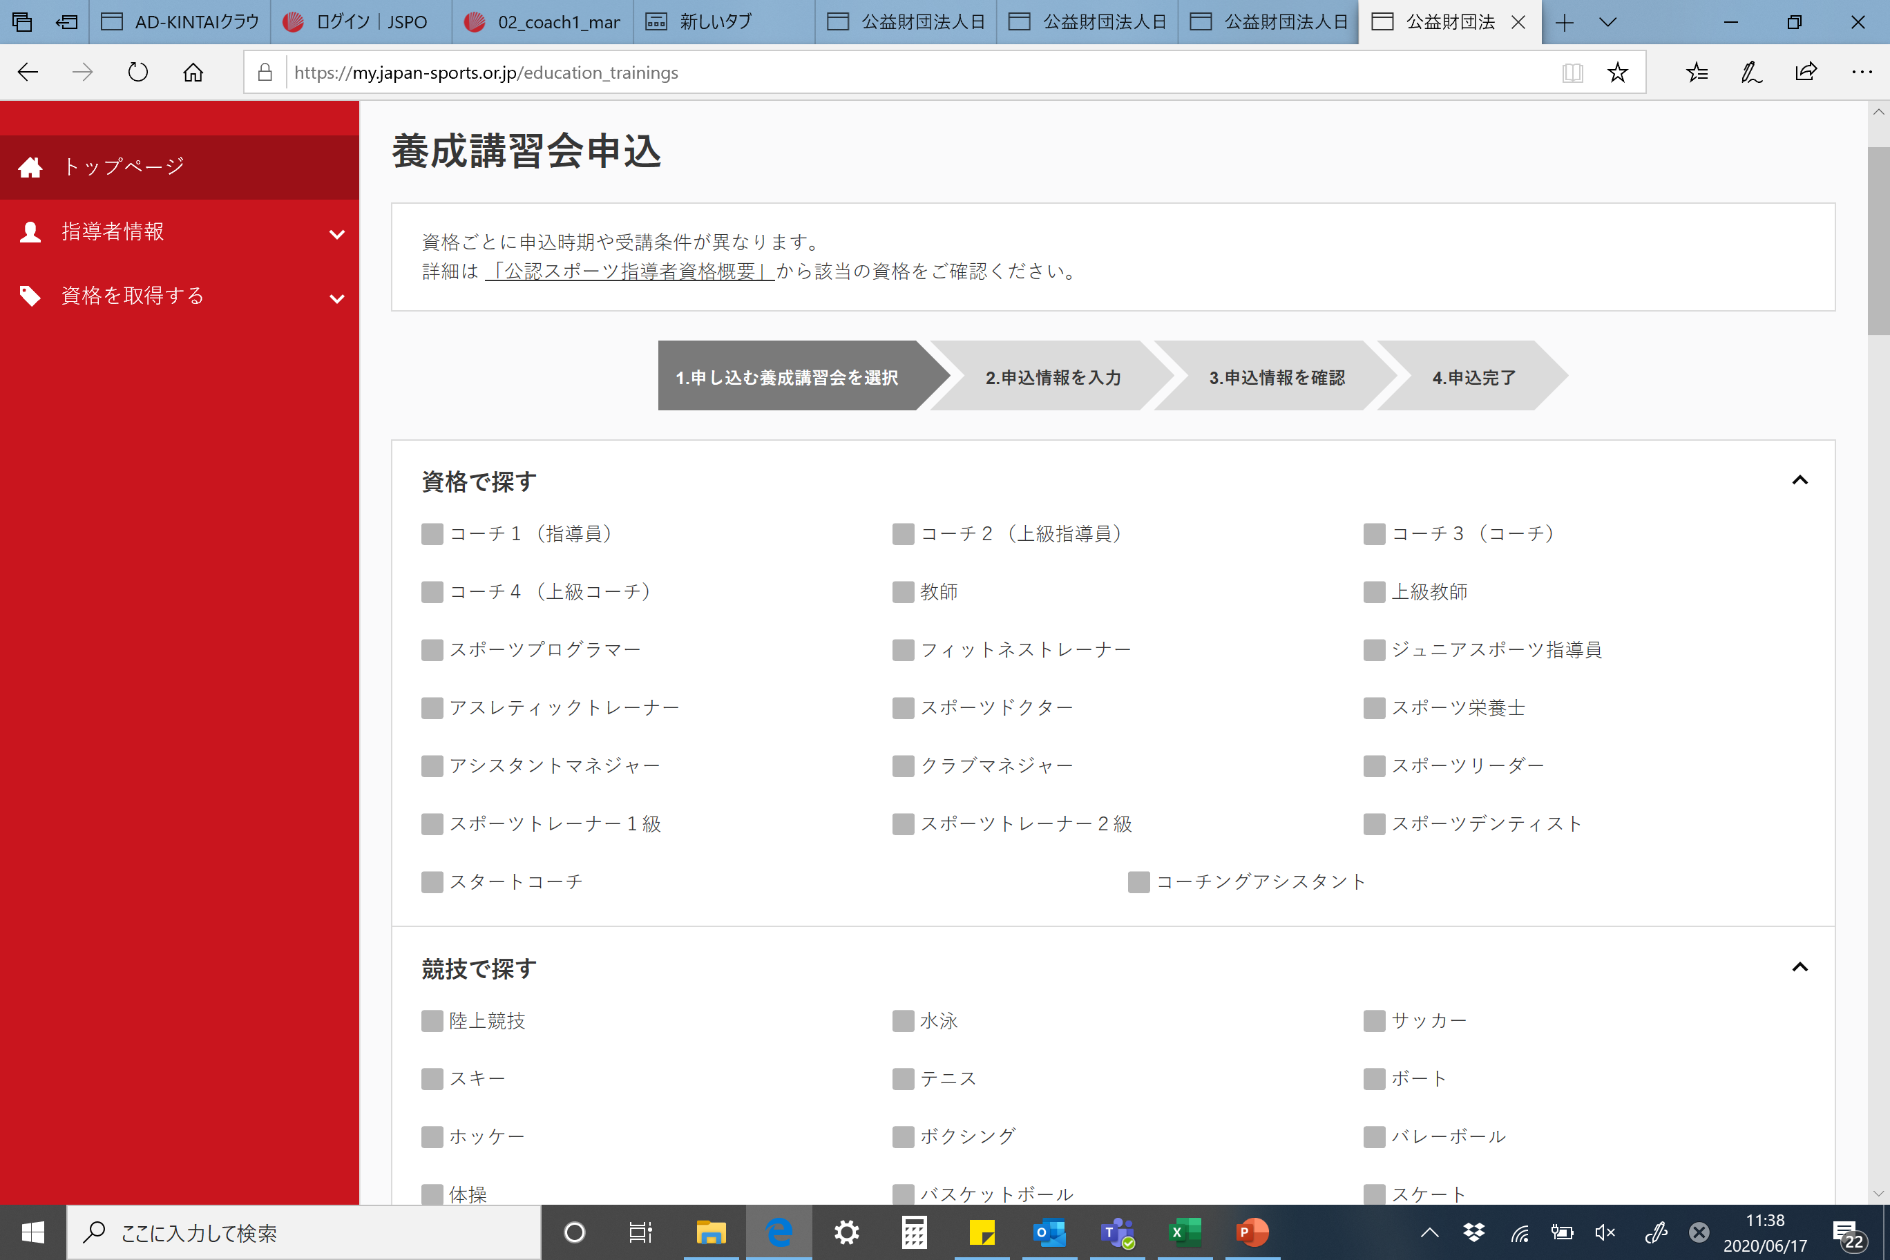
12
②講習会に申し込む （講習会検索）
クリックして資格を展開し、「スタートコーチ」にチェック
①クリックして展開
②スタートコーチに✔

Slide 13
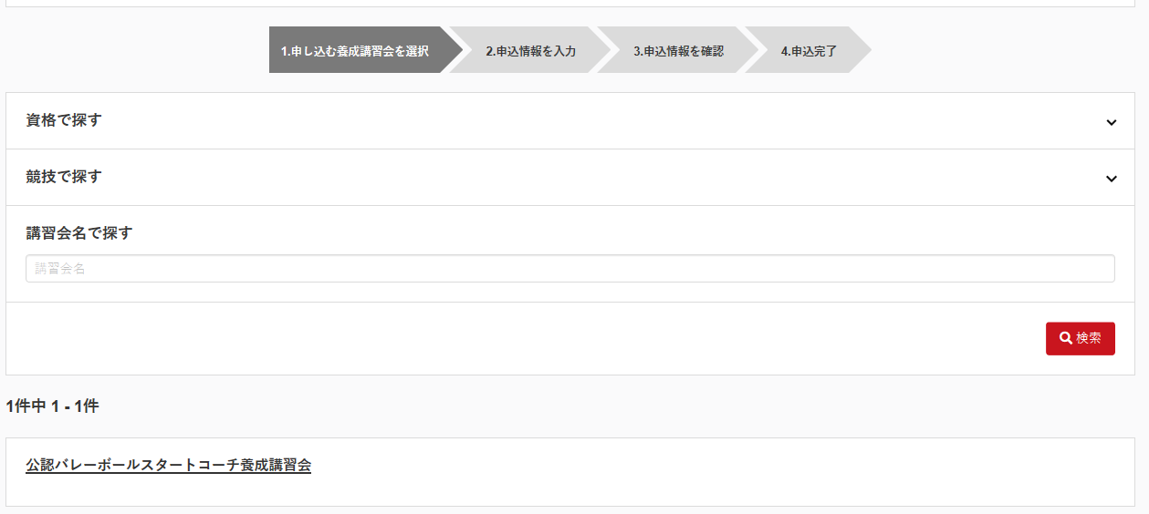
13
②講習会に申し込む （講習会検索）
「検索」をクリックする該当講習会が表示される
当該講習会をクリック
①クリック
②クリック
【新宿区コース】

Slide 14
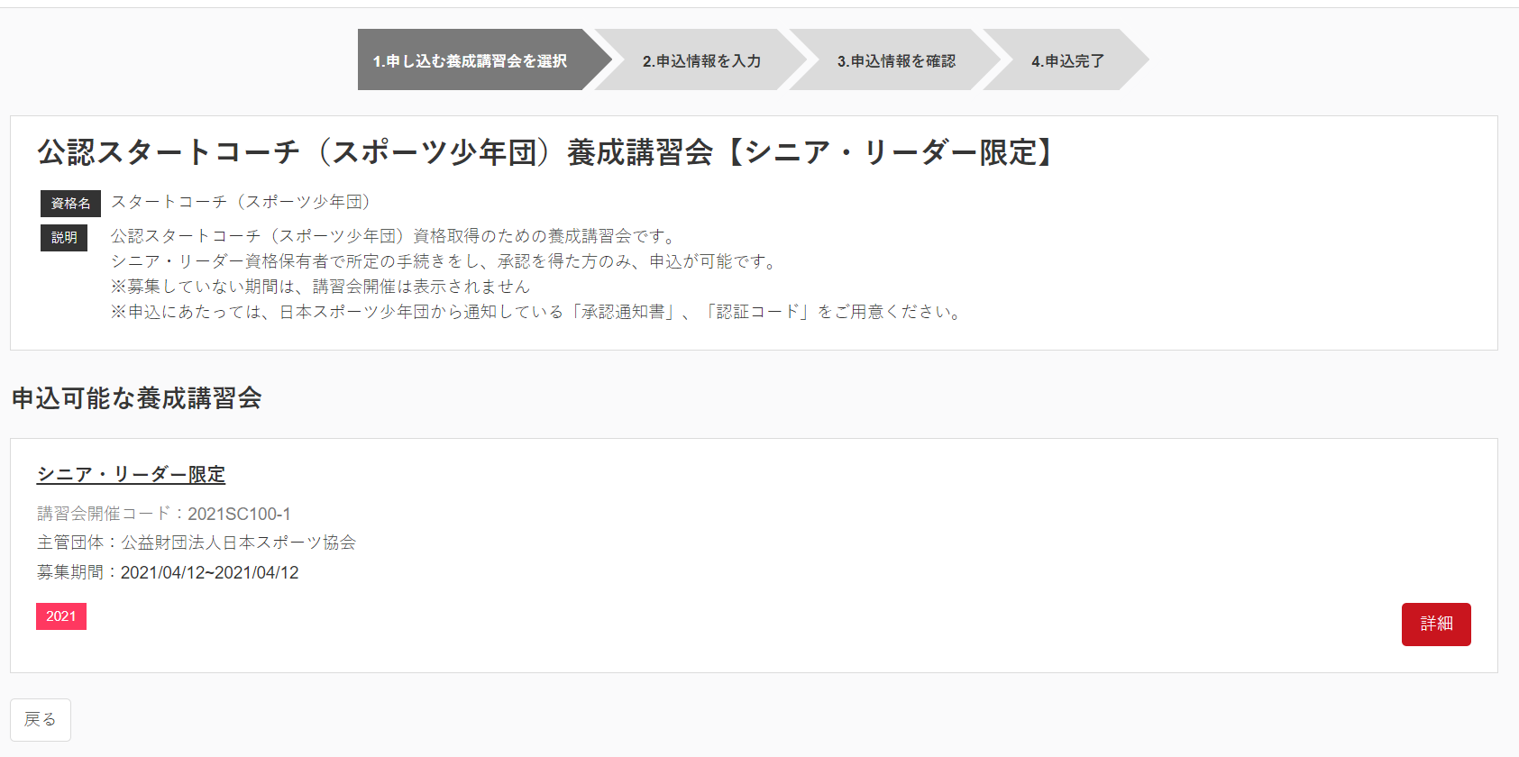
14
②講習会に申し込む （申込手続き）
内容を確認し、問題なければ申し込む会場の「詳細」をクリック
【新宿区コース】
【新宿区コース】
クリック

Slide 15
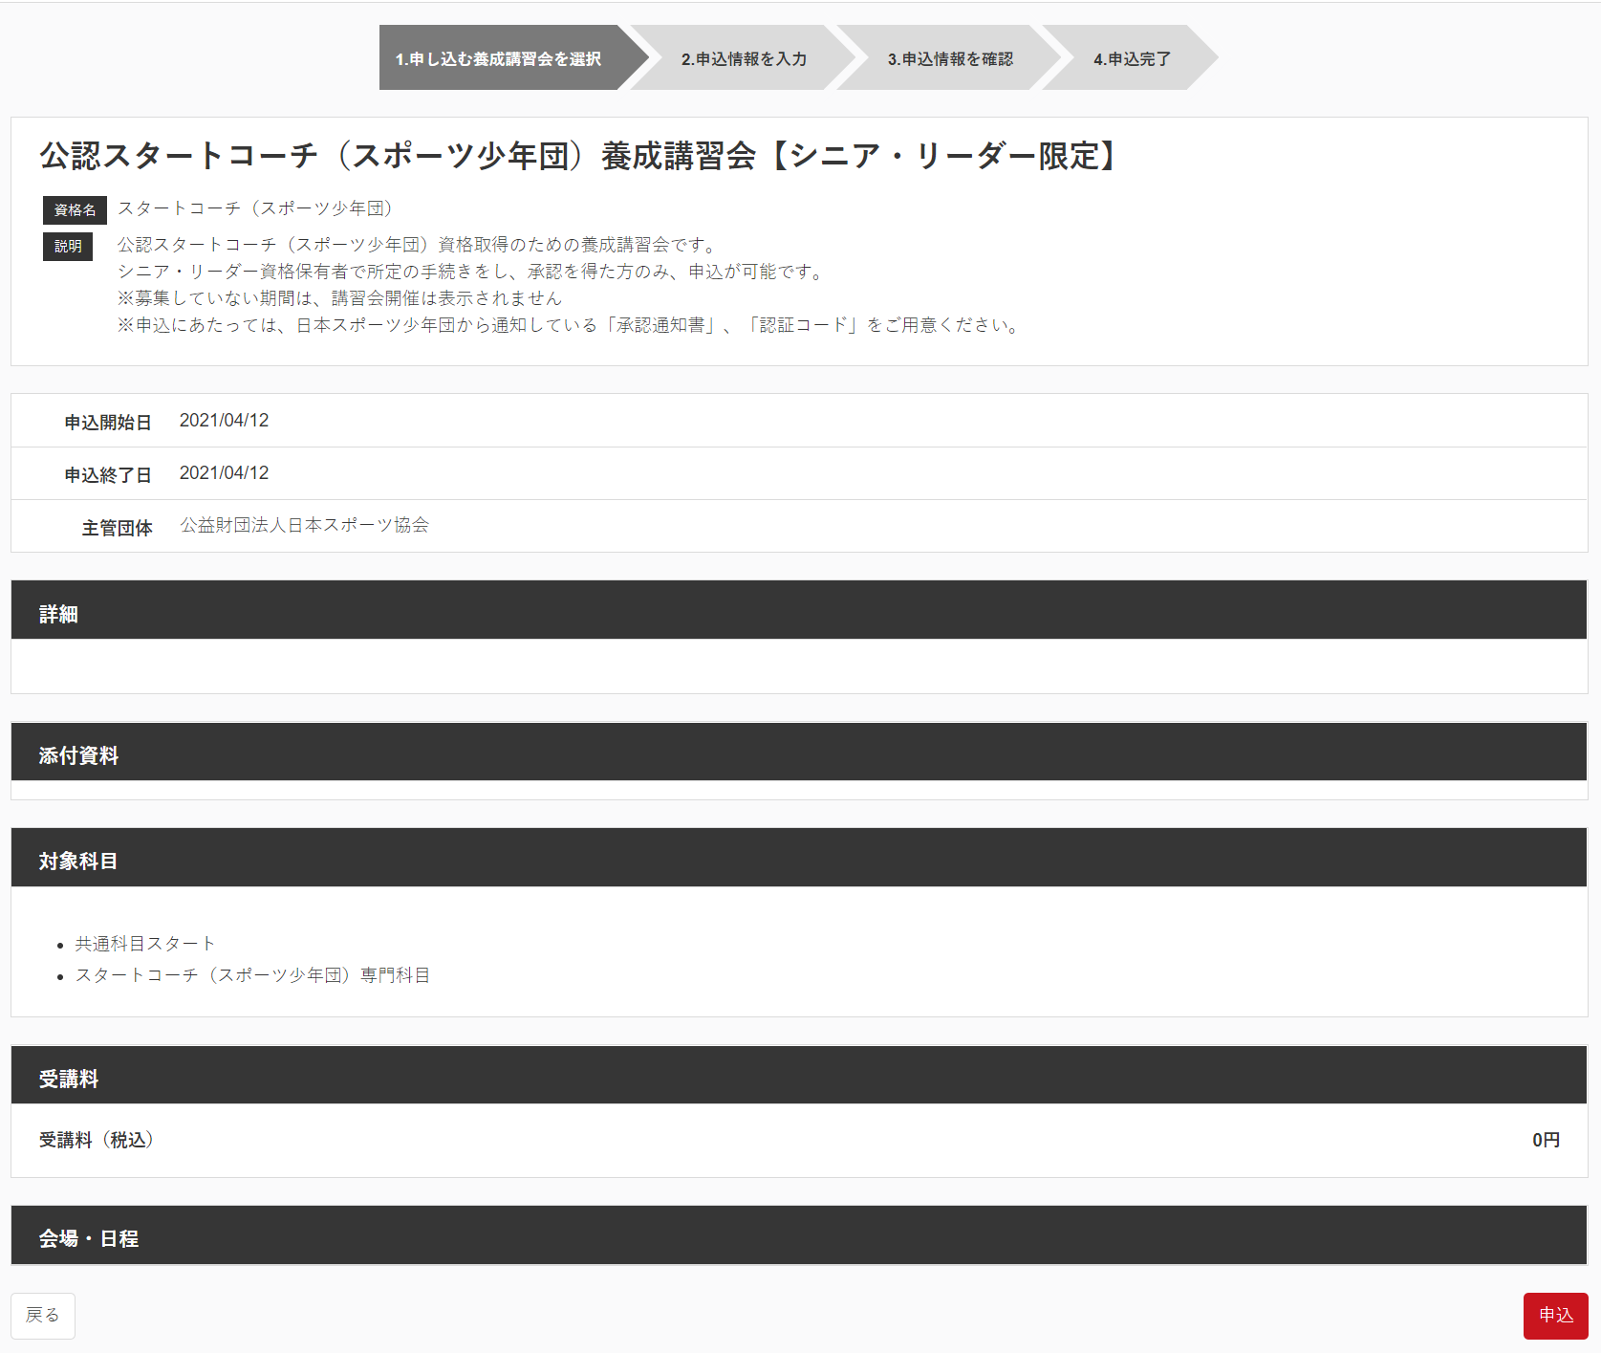
15
②講習会に申し込む （申込手続き）
内容を確認し、問題なければ申し込む会場の「申込」をクリック
【新宿区コース】
クリック

Slide 16
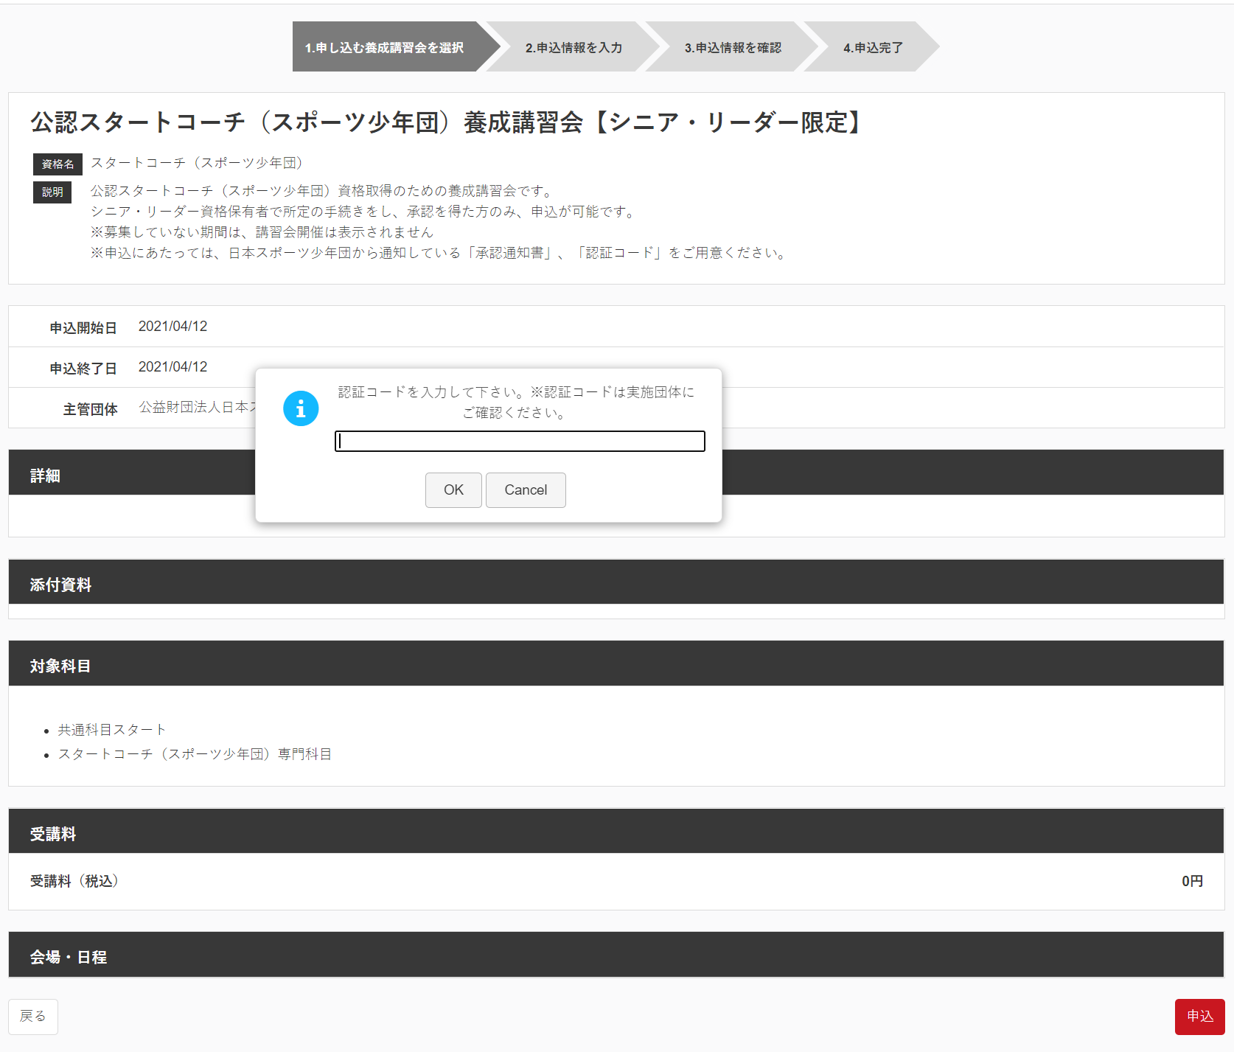
16
②講習会に申し込む （申込手続き、認証コードの確認）
認証コードの入力が表示される場合は、
実施団体指定の認証コードを入力
※認証コードが分からない場合は、実施団体にご確認ください。
【新宿区コース】
①実施団体指定の認証コードを入力
②クリック

Slide 17
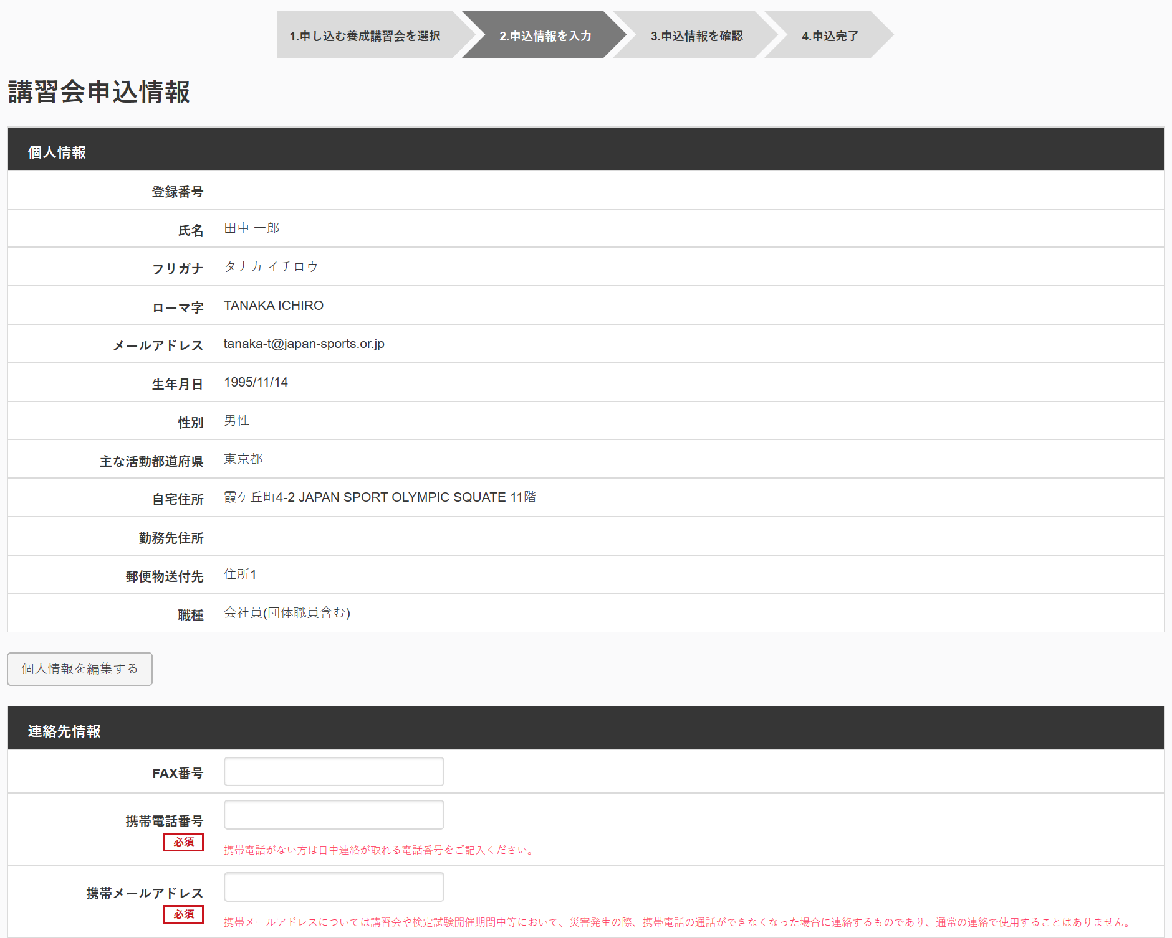
17
②講習会に申し込む （申込内容、個人情報の確認・入力）
画面をスクロールし、「個人情報」の確認、「連絡先情報」の入力
情報に誤りがないか確認してください
入力

Slide 18
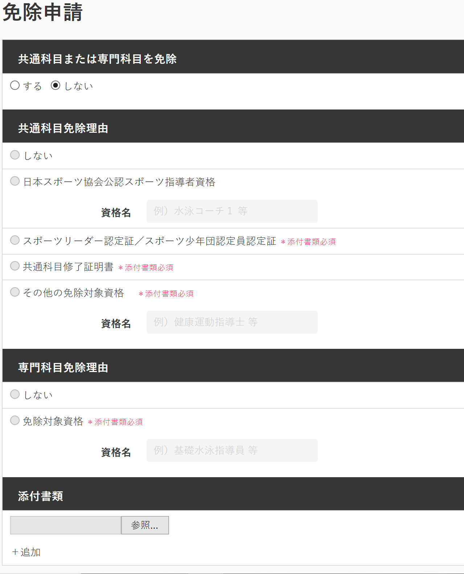
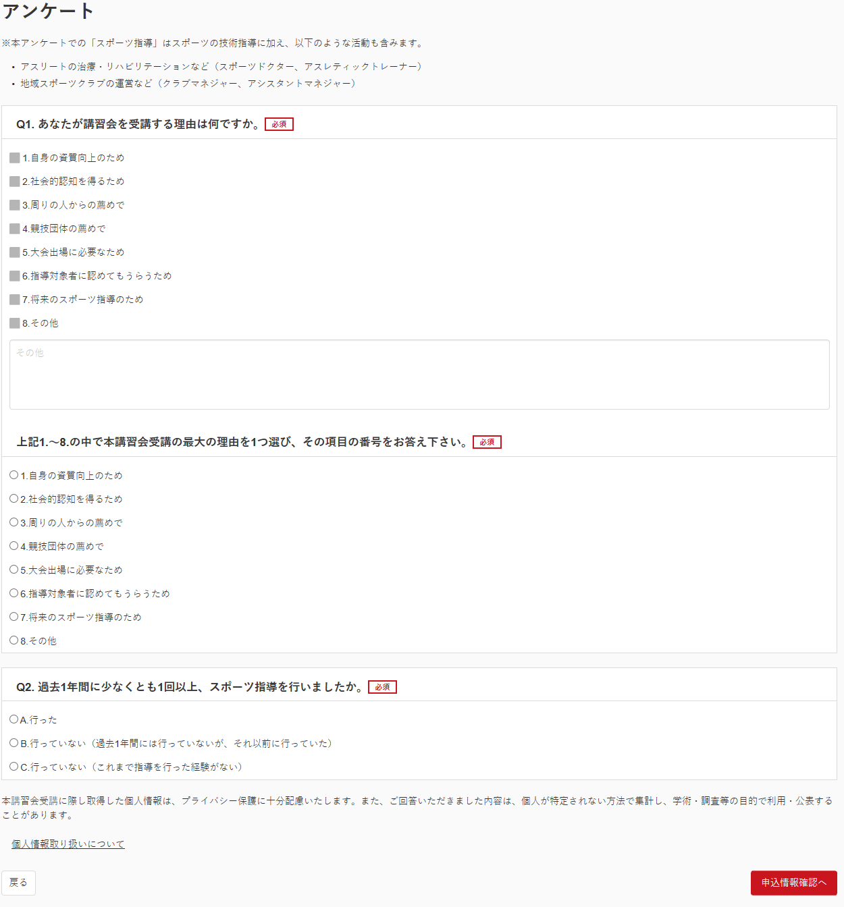
18
②講習会に申し込む （受講一部免除の実施、「しない」の場合）
受講一部免除を行わない場合は
免除の実施「しない」にマーク
都道府県要編集
画面をスクロールし、「アンケート」に進み回答
スクロール
全て入力後、「確認」をクリック

Slide 19
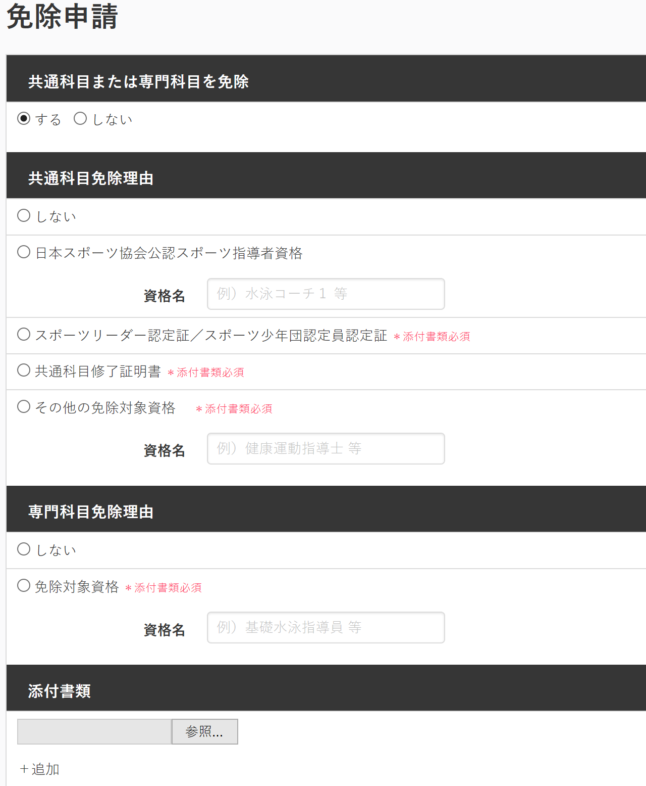
19
②講習会に申し込む （受講一部免除の実施、「する」の場合）
免除の実施「する」にマークし、
共通科目、専門科目ともに該当箇所にマーク
都道府県要編集
該当箇所にマーク
※スタートコーチ（スポーツ少年団）養成講習会においては、専門科目の免除はございません。
「*添付書類必須」と記載のある個所をマークした場合、証明書類の添付が必要です。

Slide 20
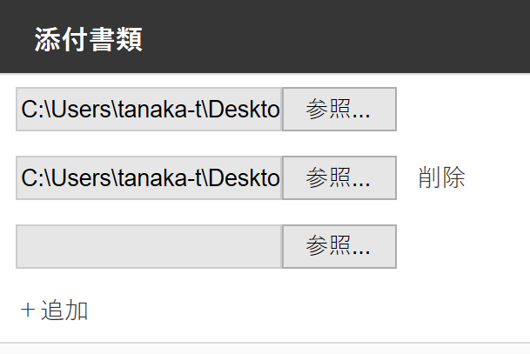
20
②講習会に申し込む （受講一部免除の実施、「する」の場合）
「添付書類」欄の「参照」をクリック
都道府県要編集
パソコン・スマートフォンの中から証明書類等のファイルを選択
※ 申請内容を証明する書類（証明書や登録証等）を撮影またはスキャンし、デジタルファイルとして保存し、当該ファイルを選択してください。
※ 書類を複数添付する場合は、「追加」をクリックし、同様に該当の画像を選択してください
クリック
クリック

Slide 21
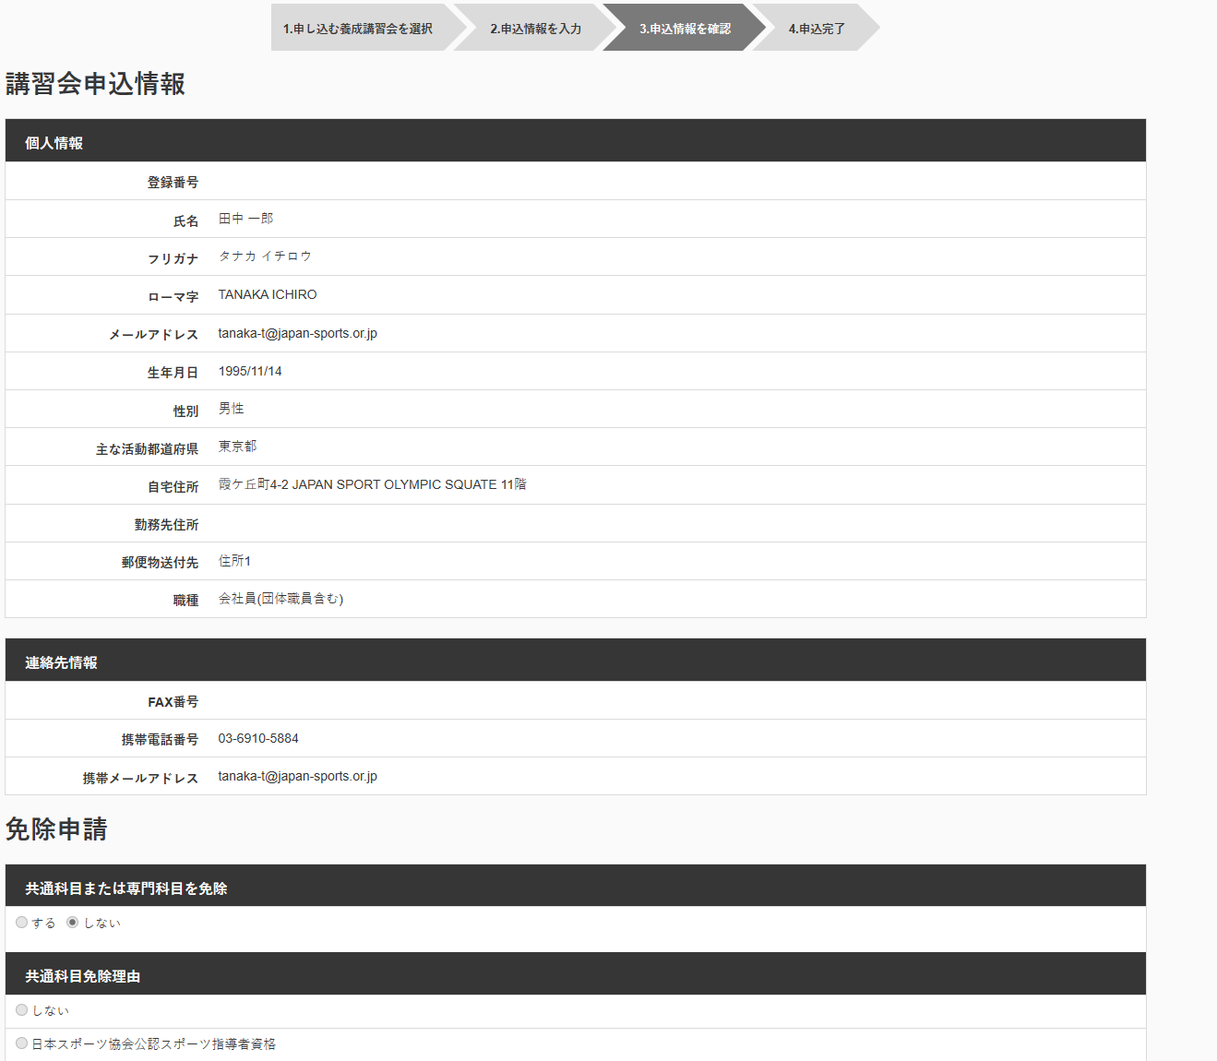
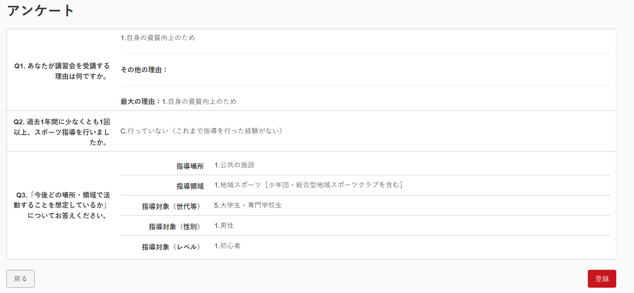
21
②講習会に申し込む （申込完了）
画面をスクロールし、申込内容に誤りがないか確認
確認後「登録」をクリックし、申込完了
スクロール
全て確認後、「登録」をクリック

Slide 22
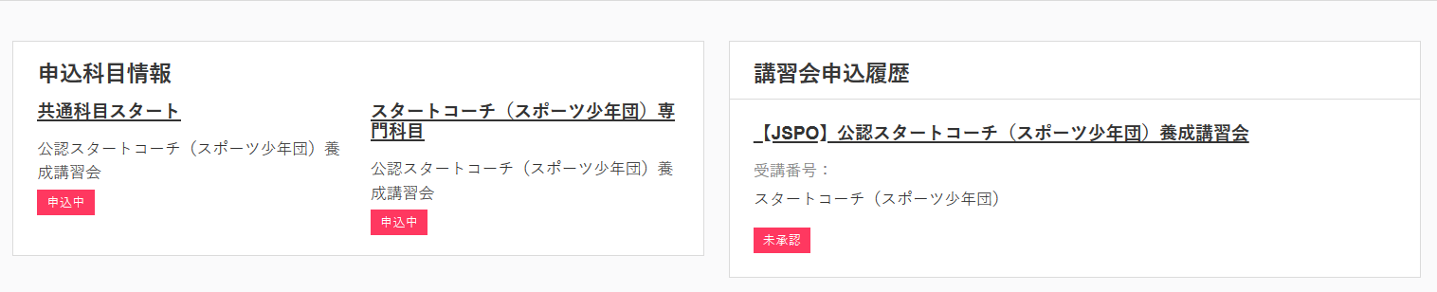

22
②講習会に申し込む （申込完了後、承認の場合）
申込が完了するとメールが送信され、トップページに申込情報が掲載されます。
実施団体及び日本スポーツ協会が確認し、問題なければ
「承認済」となり、メールが届きます。
※申し込みから承認まで1～2カ月程度お時間いただく場合があります。
承認前
承認後

Slide 23
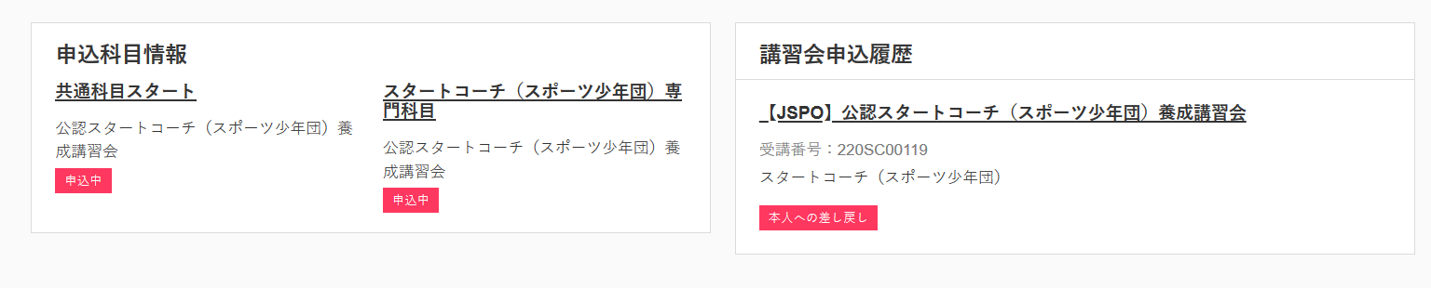
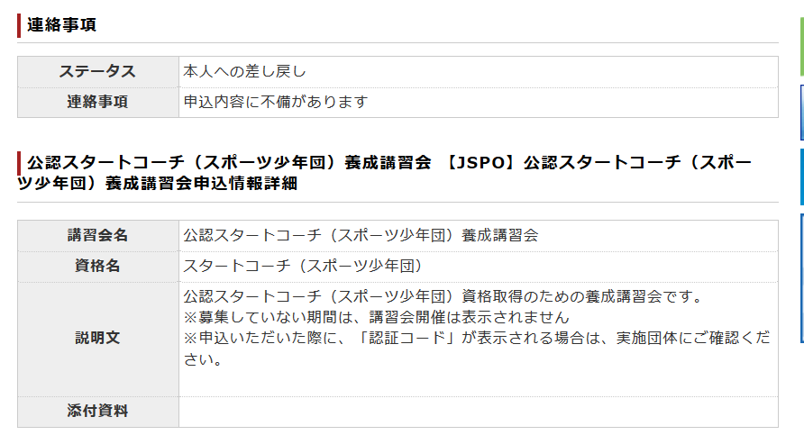
23
②講習会に申し込む （申請完了後、差し戻しの場合）
申請内容に修正の必要がある場合は、メールで差し戻しの連絡がありますので、内容をご確認の上、再申請してください。
修正の必要があれば「本人への差し戻し」と表示されます。
差し戻しの内容を確認する場合、
「講習会名」をクリックします。
差し戻し内容を確認し、画面最下部の
「編集」をクリックし、再申請を行います。

Slide 24
24
【参考】講習会受講後
講習会受講後、修了（合格）している場合は以下のように
指導者マイページの表示が変更されます。
受講前
修了後
「保有科目情報」の表示に変更されます
表示の変更には講習会終了から1ヵ月程度
お時間をいただく場合がございます

